Slide 1
Front-end kursas
Baltic Institute of Technology
36gr. 22.01.24
2022-02-03

Slide 2
Praėjusią paskaitą

Slide 3
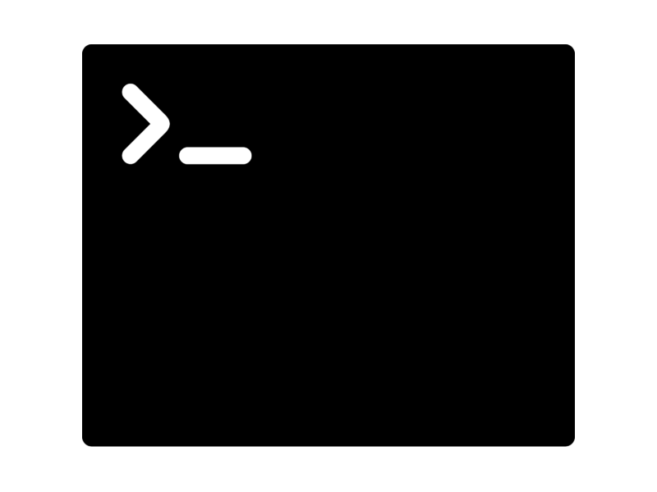

Terminalas ir Git

Slide 4
Nueiti į tam tikrą vietą (cd)
Komanda cd leidžia nukeliauti į kitą direktoriją iš esamos, pvz:
cd <direktorija>
cd ../ - vienu aplanku aukštyn
cd ../../ - dviem aplankais aukščiau
cd / - į pagrindinį failų sistemos aplanką
cd /usr/lib - į usr/lib aplanką nuo pradžios
cd ./usr/lib - į usr/lib aplanką nuo esamo aplanko
cd ~ - į vartotojo namų aplanką

Slide 5

Nueiti į tam tikrą vietą (pwd)
Komanda pwd - nurodo kokiame aplanke dabar esame, tuo atveju jeigu pasimestume…

Slide 6

Nueiti į tam tikrą vietą (ls)
ls - išveda visus failus ir aplankus, kurie yra nurodytame aplanke (arba esamame, jeigu aplankas nenurodytas).
ls <direktorija>

Slide 7
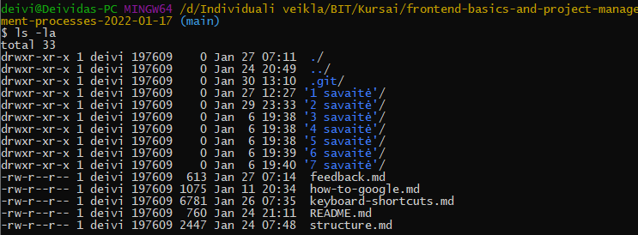
Nueiti į tam tikrą vietą (ls)
ls -la <direktorija>
-l - išveda vieną failą per eilutę su papildoma infomacija
-a - išveda nematomus failus (prasidedančius .)

Slide 8
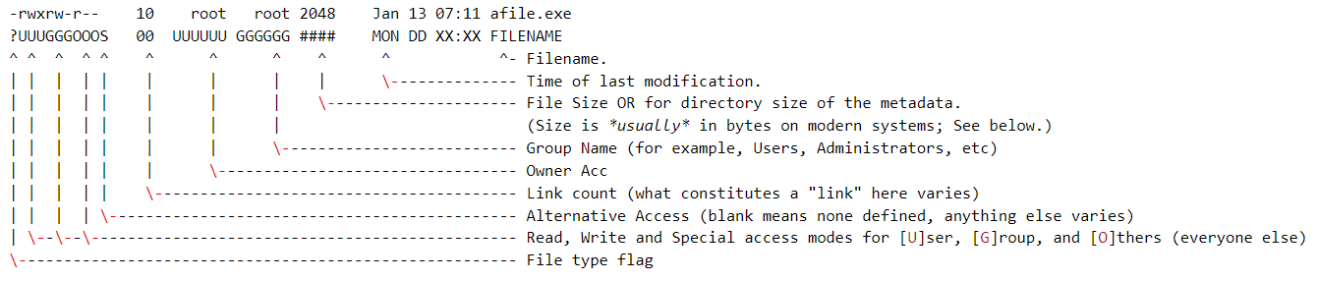
Nueiti į tam tikrą vietą (ls)
Šaltinis: https://unix.stackexchange.com/a/140944

Slide 9
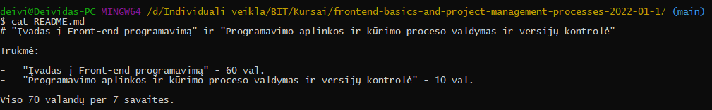
Perskaityti tam tikrą failą (cat)
Į ekraną išveda failą ar kelis failus:
cat <failas 1> <failas 2> <failas n>

Slide 10
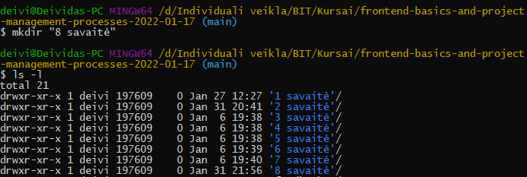
Sukurti failą (mkdir)
mkdir - komanda sukuria aplanką nurodytu pavadinimu.
mkdir <aplanko vardas>

Slide 11
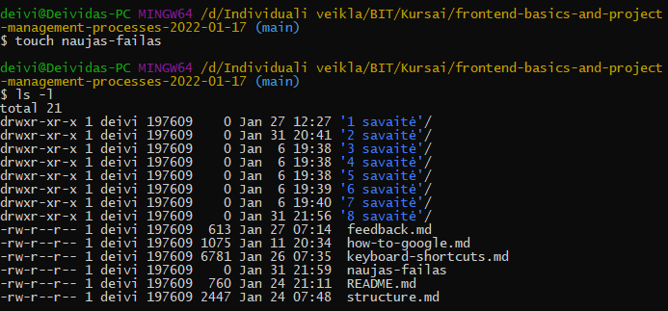
Sukurti failą (touch)
touch - sukuria failą nurodytu pavadinimu.
touch <failo vardas>

Slide 12
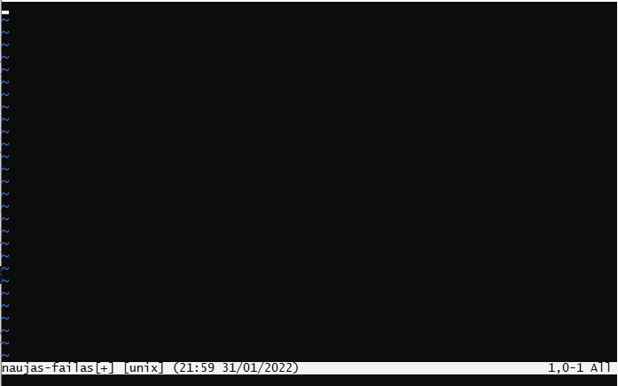
Redaguoti failą (vi)
vi - tekstinių failų redaktorius, leidžiantis redaguoti failus tiesiai terminale.
vi <failo vardas>

Slide 13
Redaguoti failą (vi)
Turi du režimus:
Komandos režimas (command mode) - neleidžia rašyti, laukia kol bus pateikiama tekstinė komanda; į režimą įeinama pačioje pradžioje ir paspaudus `ESC` mygtuką vėliau;
Rašymo režimas (entry mode) - leidžia rašyti tekstą; įeinama paspaudus mygtuką `i`

Slide 14
Vi komandos
Komandos rašomos komandų režime, prasideda dvitaškiu `:`, pvz.:
:w - išsaugo failą;
:q - išeina redaktoriaus, jeigu yra failas išsaugotas 😒;
:wq - išsaugo failą ir išeina iš redaktoriaus;
:q! - išeina ir neišsaugo failo.

Slide 15
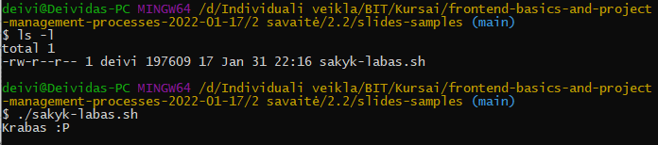
Komandos paleidimas
Komanda paleidžiama tiesiog nurodžius failą terminale.
Jeigu komanda yra įrašyta kompiuteryje galima tiesiog rašyti komandos pavadinimą, pvz. code <failo ar aplanko pavadinimas> atidarys Visual Studio Code.

Slide 16
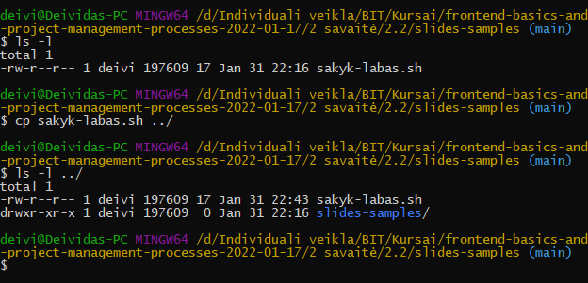
Kopijuoti failą (cp)
Komanda cp leidžia nukopijuoti failą ar aplanką iš vienos vietos į kitą.
cp <failas ar aplankas kopijavimui> <direktorija>

Slide 17
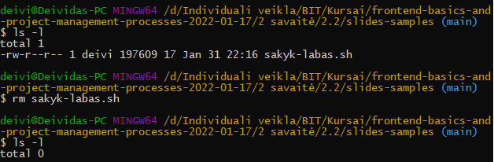
Ištrinti failą (rm)
rm <failas>

Slide 18
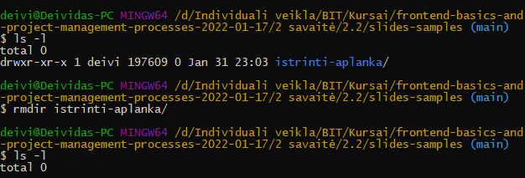
Ištrinti failą (rmdir)
rmdir <tuščia direktorija>
rm -r <direktorija su turiniu>

Slide 19
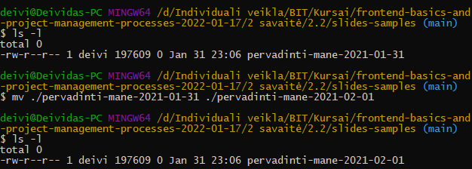
Perkelti/pervadinti failą/aplanką (mv)
mv <pradinis failas ar aplankas> <galutinis kelias ar pavadinimas>

Slide 20
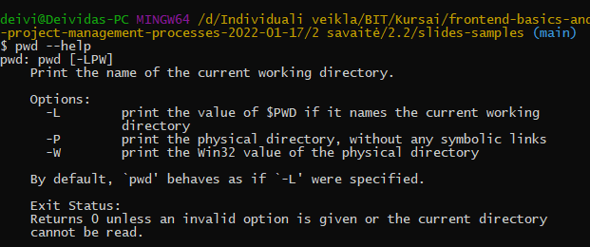
--help
--help arba -h leidžia pamatyti komandos pagalbinę informaciją ir papildomas parinktis.

Slide 21
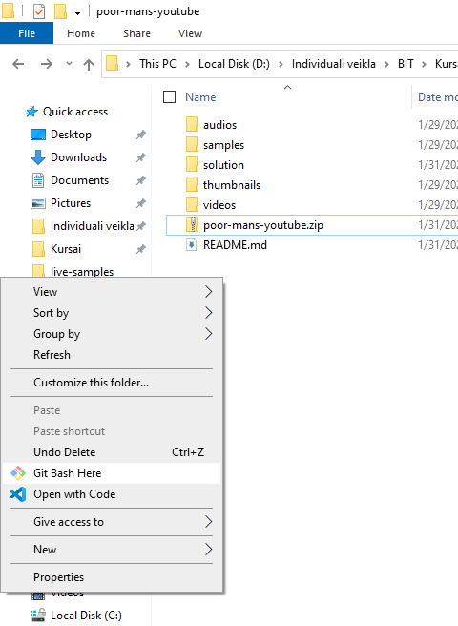
Git Bash Here
Kad nereiktų visur naviguoti vien tik cd komandomis, įsirašius Git matysite Git Bash Here parinkti kontekstiniame meniu.
Parinktis atidarys terminalą su jau parinktu šiuo aplanku.

Slide 22
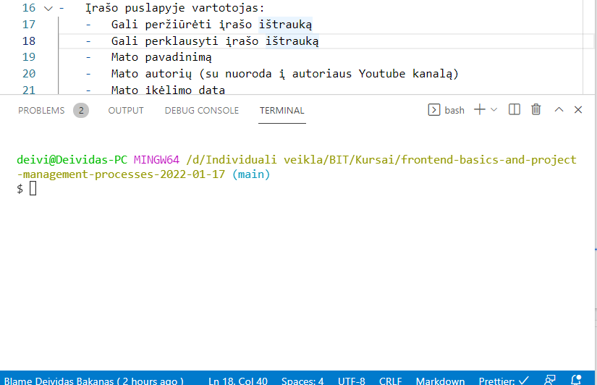
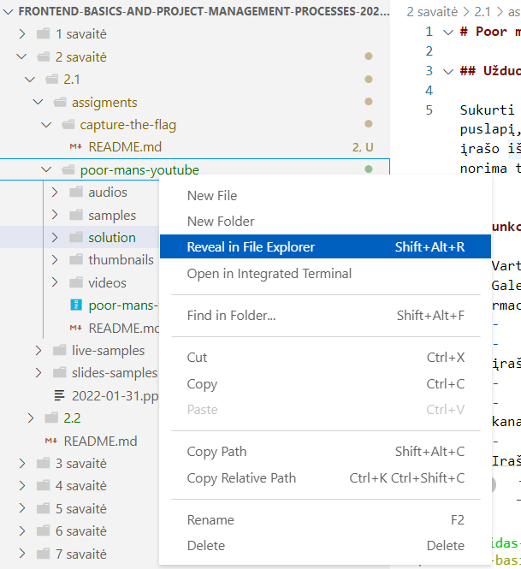
Visual Studio Code integruotas terminalas
VS Code turi integruotą terminalą, kurį galite naudoti neišeidami iš vieno lango.

Slide 23
Pradinė konfigūracija + vietinė repozitorija
Tam, kad git galėtų žinoti ir parodyti, kurios kodo eilutės yra sukurtos Jūsų reikalinga pradinė konfigūracija:
git config --global user.name “<vardas> <pavardė>”
git config --global user.email <el. pašto adresas>
Vietinės repozitorijos sukūrimui norimame aplanke paleiskite komandą:
git init
🎉

Slide 24
Iki šiol turėjote… Namų darbą 😜
Susikurti Github paskyrą.

Slide 25
Su kokiomis problemomis susidūrėte?

Slide 26
Praėjusios paskaitos feedback’as
Forma: https://docs.google.com/forms/d/1YguZCG6jRvAFXmho6V6GBjRs_xLh19Jk5pWmrwCuJ6U

Slide 27
Šios paskaitos tikslas
Kodas debesyje - Github
Repozitorijos kūrimas Github
Vietinės repozitorijos susiejimas su nutolusia repozitorija (git add remote)
README.md ir markdown
Repozitorijos klonavimas (git clone)
Kodo šakos (branches)
Kodo pateikimas (pull request)
Kodo versijų konfliktai (merge conflicts)

Slide 28
Git naudojimo ciklas
Atliekamas kodo pakeitimas (pakoreguojate esamą arba sukuriate naują);
Pridedate norimą išsaugoti kodą į Staging area, kur sugrupuojamas kodas paruoštas saugojimui.
git add . git add <specifinis failas> git add -A
Išsaugote kodo versiją (atliekate commit’ą):
git commit -m “<commit’o pavadinimas / žinutė>”
“Sustumiate” visus neišsaugotus commit’us į serverį:
git push
Jeigu vietinėje repozitorijoje neturite naujausių pakeitimų, juos galite “parsitraukti”:
git pull

Slide 29
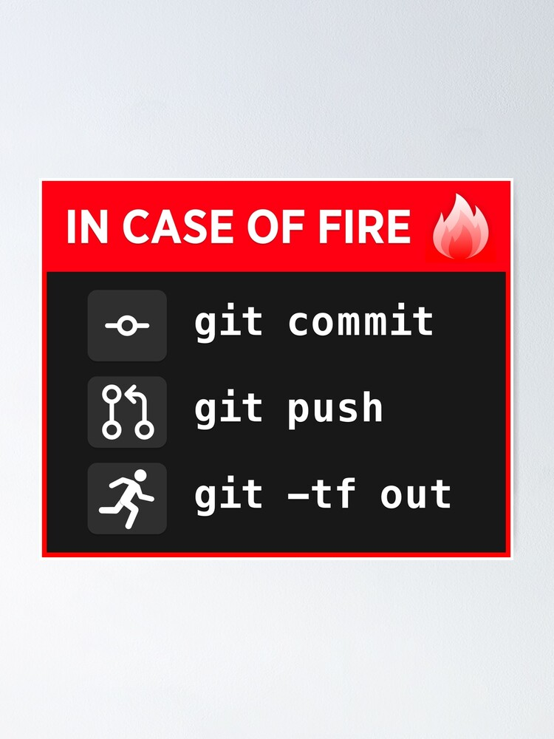
Notes:
https://ih1.redbubble.net/image.1472204188.3681/fposter,small,wall_texture,product,750x1000.u2.jpg

Slide 30

Kodas debesyje - Github
Github - kodo saugojimo ir valdymo platforma, kurioje veikia daugelis atviro kodo projektų.
Github leidžia nemokamai saugoti atviro kodo projektus. Suteikia papildomas funkcijas kodo peržiūroms, problemų valdymui, turinio peržiūrai.
Paskutiniu metu Github plečiasi į veiksmų su repozitorijos kodu automatizavimu.

Slide 31
Repozitorijos kūrimas Github - pavyzdys

Slide 32
Vietinės repozitorijos susiejimas su nutolusia repozitorija
Pridedame nuotolinę repozitoriją pavadinimu origin:
git remote add origin https://github.com/DeividasBakanas/testine-repo.git
Pakeičiamas atšakos vardas į main (žingsnis neprivalomas):
git branch -M main
Pridėti atšaką main nuotolinėje repozitorijoje pavadinimu origin:
git push -u origin main

Slide 33
README.md ir markdown
Dažniausiai pirmasis failas repozitorijoje (pasitaiko ir kituose aplankuose) būna README.md. Jis pateikia turinio aprašymą paprasta forma.
Markdown (md) - kalba skirta aprašymams rengti. Dėl savo paprastos sintaksės gali būti skaitoma tiek neapdorota - tiesiogiai atvėrus failą, tiek pateikus į sistemas suprantančias jos sintaksę - pvz. Github.
Bazinės sintakės aprašymas: https://www.markdownguide.org/basic-syntax/

Slide 34
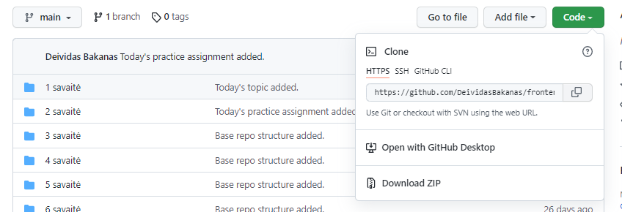
Repozitorijos klonavimas
Jeigu dirbama su egzistuojančia repozitorija, ją galima nuklonuoti:
git clone <repozitorijos adresas>
Klonuotoje repozitorijoje galima atlikti visus įprastus git naudojimo ciklo veiksmus.

Slide 35
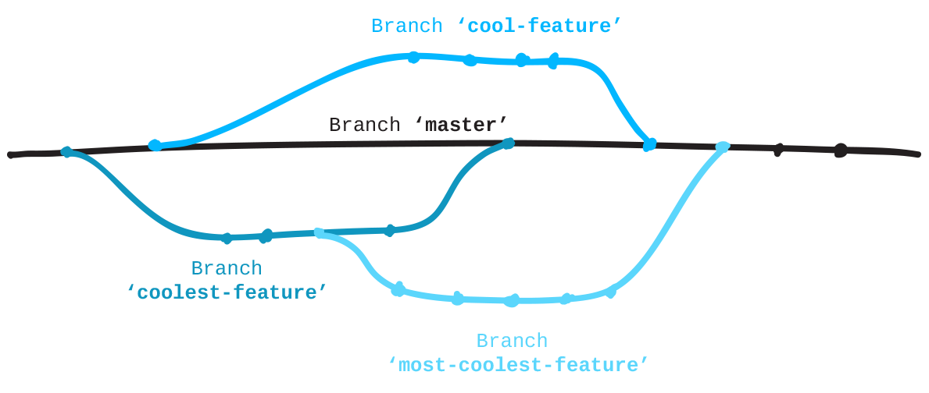
Kodo šakos (branches)
Darbui komandoje (keliems žmonėms prie vieno kodo) git leidžia kurti kodo šakas - paraleliai vystyti kelias kodo versijas.
Jeigu keičiamos nepriklausomos kodo dalys, dvi šakas be vargo galima apjungti į vieną - bendrą versiją.

Slide 36
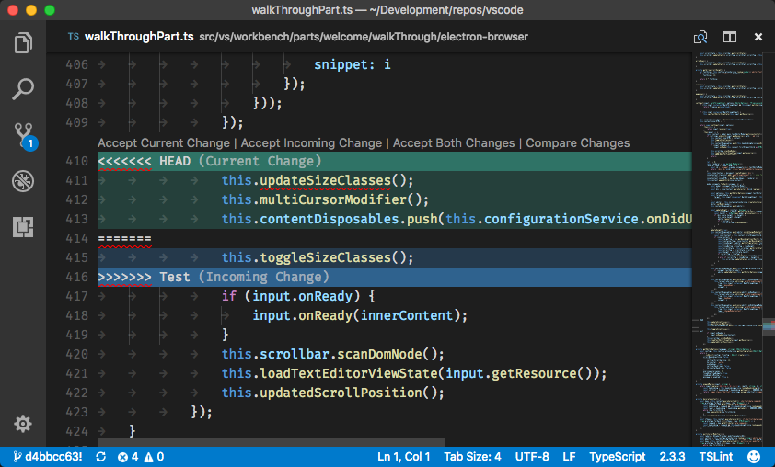
Kodo konfliktai (branches)
Jeigu atskirose šakose keičiama ta pati kodo vieta - galimi konfliktai. Sprendžiant konfliktus lyginama buvusi versija, su modifikuota versija.
Apjungimą vykdantis programuotojas nusprendžia kuri kodo versija lieka rezultate.

Slide 37

Kodo apjungimas vietoje - merge
Pamatyti visą šakų sąrašą galite:
git branch
Esama šaka žymima žvaigždute. Kitą šaką į esamą šaką prijungti galima taip:
git merge <šakos pavadinimas>

Slide 38
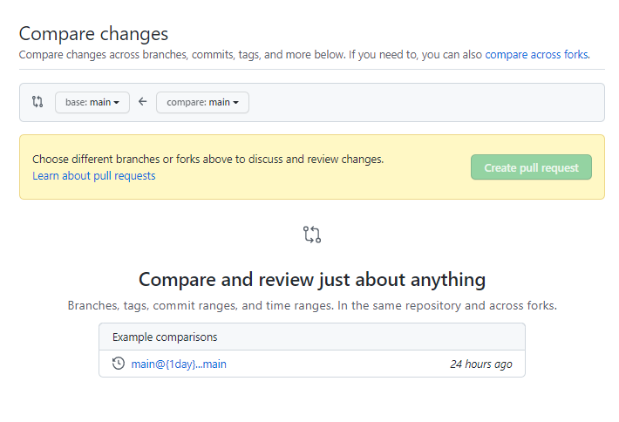
Kodo pateikimas (pull request)

Slide 39
Kodo atšakų konfliktai (merge conflicts)
pavyzdys

Slide 40
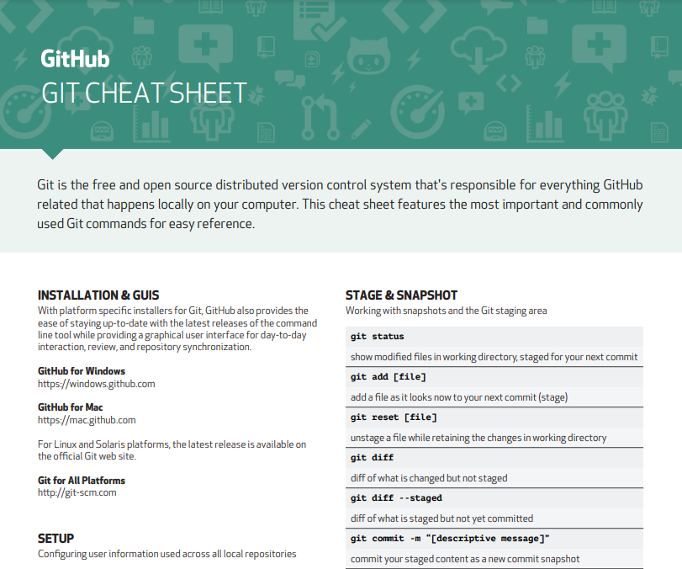
Github cheat sheet
https://education.github.com/git-cheat-sheet-education.pdf

